Slide 1
MHW2
Mirko Treccarichi
O46002272
11/04/2021

Slide 2
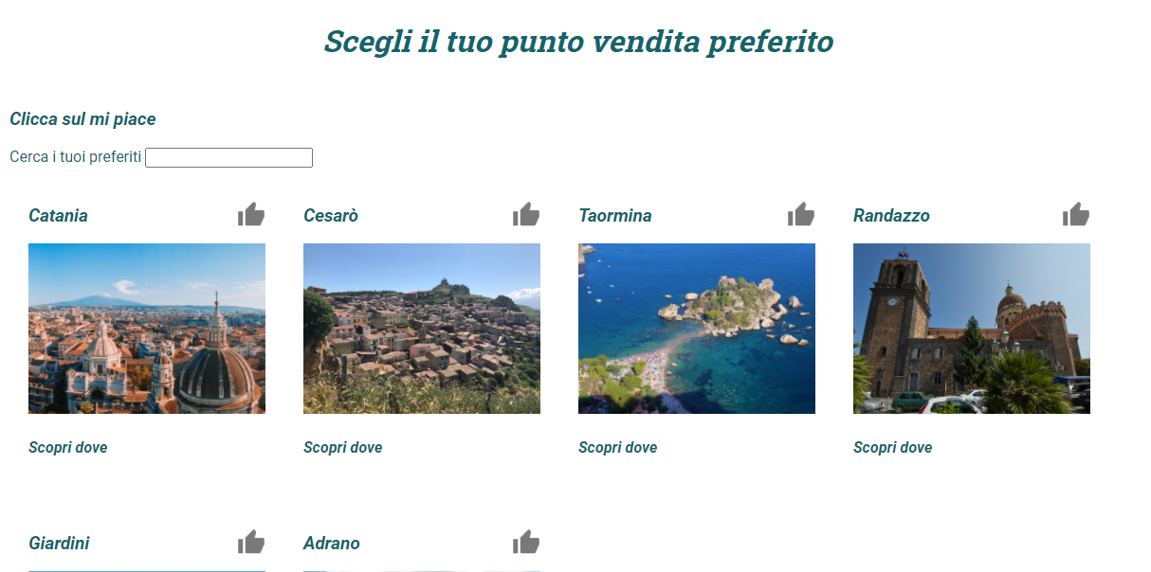
Nuova sezione
Il mio progetto gestisce una catena di supermercati.
Per restare in tema con il mio progetto ho scelto di permettere all’utente
di poter scegliere il punto vendita nella località preferita.

Slide 3
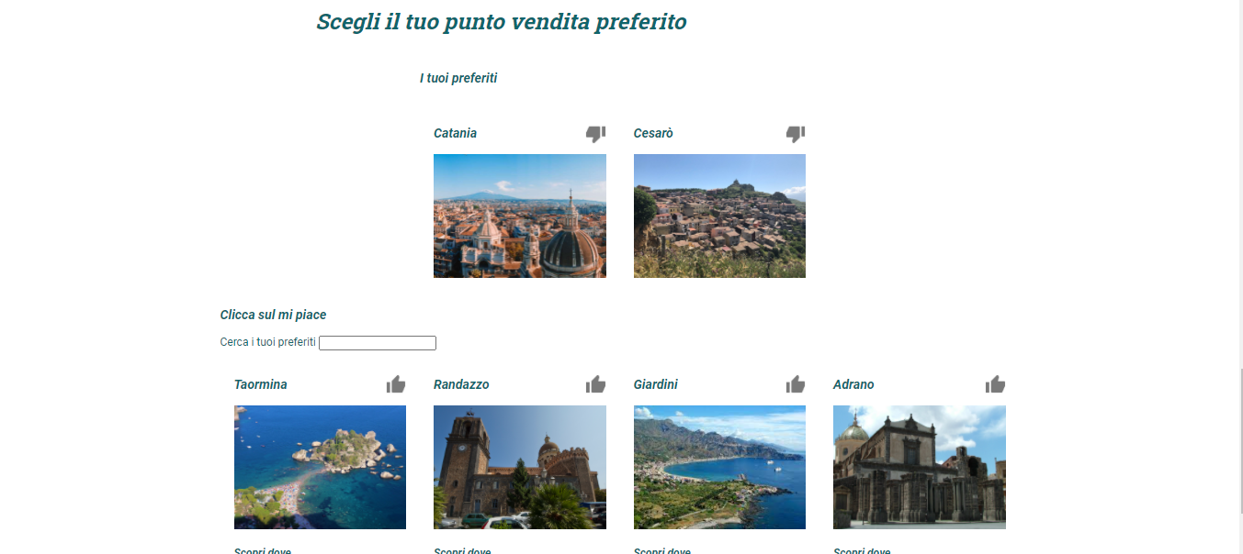
Vista dei Preferiti
Premendo il tastino «mi piace» nella «griglia delle scelte» si sposta l’elemento
Selezionato in alto tra i preferiti.
Un elemento preferito può essere deselezionato cliccando sulla immagine del
«non mi piace»

Slide 4
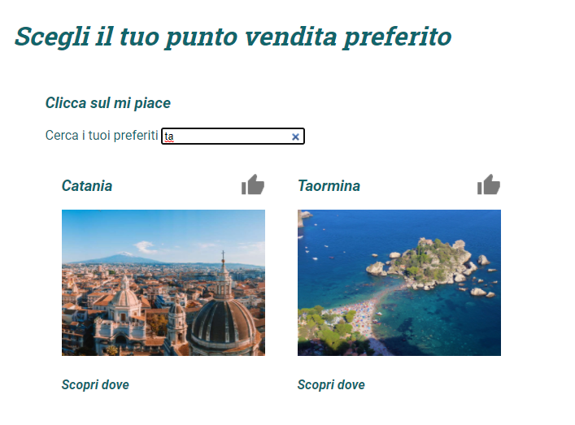
Ricerca

Slide 5
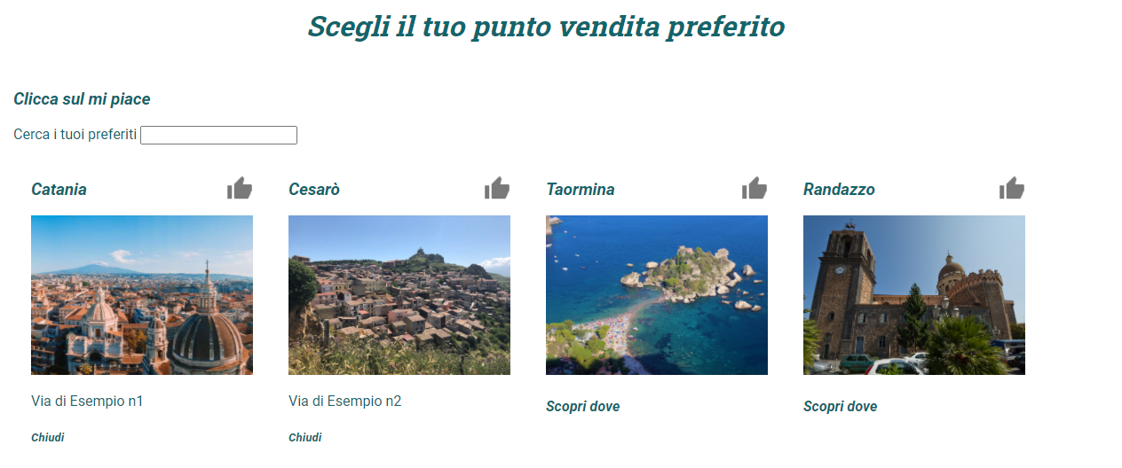
Visualizzazione indirizzo
Sempre per restare in tema con il mio progetto ho deciso di implementare
la visualizzazione di un indirizzo , premendo il testo «Scopri dove » l’utente può
visualizzare dove si trova il punto vendita.
Premendo sul testo «chiudi» il testo viene nascosto e si ritorna alla condizione
di partenza

Slide 6
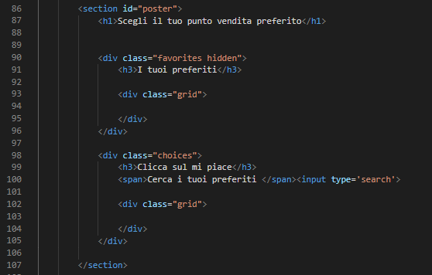
HTML

Slide 7
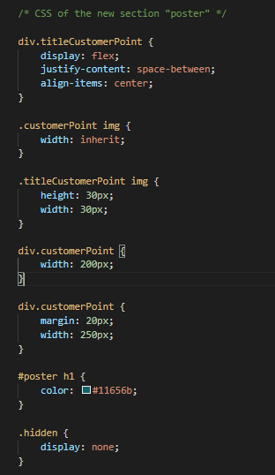
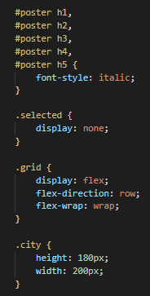
CSS

Slide 8
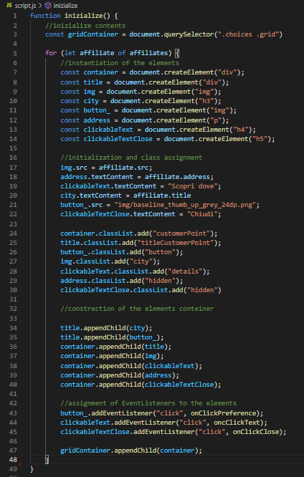
JavaScript Inizialize()
La funzione di inizializzazione
che si occupa di caricare
dinamicamente il contenuto della
grigia delle scelte

Slide 9
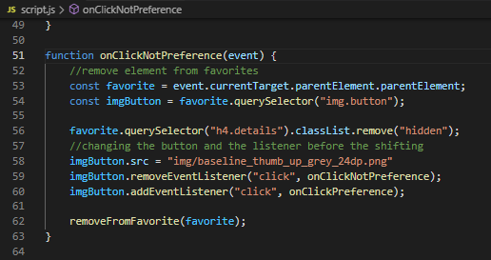
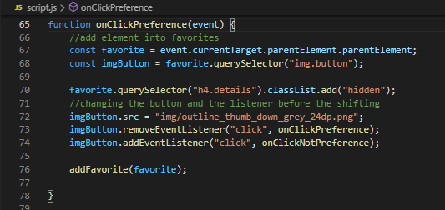
JavaScript onClickNot Prefrence() e onClick Preference()
Queste funzioni
gestiscono l’aggiunta
e la rimozione dalla
griglia dei preferiti
Una funzione una volta
Finito il suo compito
rimuove se stessa dagli
EventListener e si
scambia di posto con
l’altra

Slide 10
JavaScript onClickNot Prefrence() e onClick Preference()
Queste funzioni
gestiscono l’aggiunta
e la rimozione dalla
griglia dei preferiti
Una funzione una volta
Finito il suo compito
rimuove se stessa dagli
EventListener e si
scambia di posto con
l’altra

Slide 11
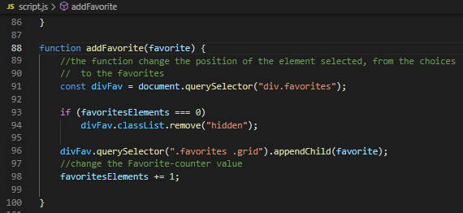
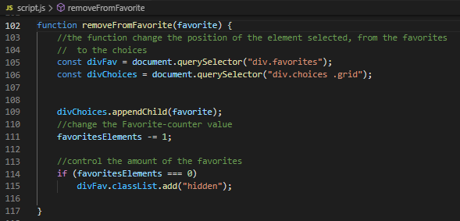
JavaScript removeFrom Favorite() e addFavorite()
Queste due funzioni
si occupano della
aggiunta e rimozione
dalla griglia dei preferiti
Gli elementi
attualmente preferiti
sono contati e vengono
effettuati due controlli.
In aggiunta se c’è
almeno un preferito
la griglia dei preferiti
viene visualizzata.
In rimozione se non ci
sono più elementi
preferiti la griglia viene nascosta

Slide 12
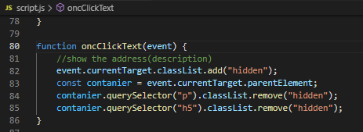
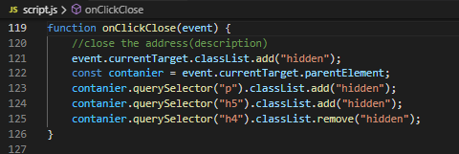
JavaScript onClickText() e onClickClose()
Queste due funzioni
si occupano di mostrare
o nascondere l’indirizzo
del punto vendita

Slide 13
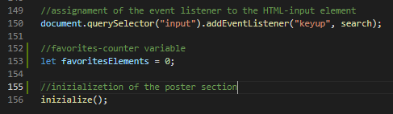
JavaScript Corpo dello script

